Slide 1
Incidencias RedIRIS-NOVA miguel.ferrer@rediris.es
Consejo Superior de Investigaciones Científicas
Madrid, 4 de junio de 2014

Slide 2
Resumen incidencias. Porcentajes
Número total de incidencias: 148
Problemas plano de control: 6
Cortes de fibra: 36
Problemas HW: 40
Problemas gestión: 11
Problemas cliente: 37
Otras: 18

Slide 3
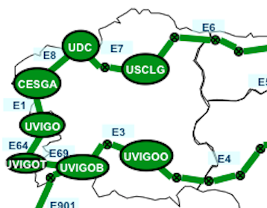
Incidencia Galicia
Backups nodos → Reinicio plano de control
Alarmas “Reduced Connectivity” en USCLG y UVIGOB
BUG plano de control (R.6.1)
Solución:
Eliminar alarmas
Control de backups
Update a R7
Notes:
FECHAS (FEBRERO 2014)

Slide 4
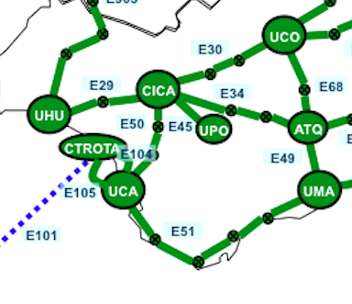
Incidencia Troncal CICA-ULPGC
Trabajo eléctrico en UMA
Implica corte del troncal
Canal re-enrutado por UMA
No se conocen las causas
Solución:
Recreación del canal
Notes:
FECHAS (Abril 2014)

Slide 5
Incidencia WMAN
Alarmas continuas en 12 WMAN de la red
Sin impacto en el tráfico
Análisis: Problema de calibración en fábrica
Solución: Plan de sustitución (hasta 31 de Agosto)

Slide 6
Alarmas plano de control
No suben al gestor de Madrid
Realización de pruebas
Análisis de resultados
Solución: En estudio

Slide 7
Problemas de gestión
Perdidas de gestión en CESCA, TELMAD y CICA
Reset o Cambio de controladora
Flash Card corrupta → Recreación FC
Problema backups → Posible perdida de tráfico
Analizando el problema: No hay solución aún

Slide 8
Nueva versión software: 7.0
Necesaria para corregir varios bugs:
Alarmas “Reduced connectivity” falsas
Acciones del plano de control ante dichas alarmas
Problema de calibración SW de WMAN
Alarmas “OVERMAX” de OCNC1280
Gestor: Restauración módulo de usuarios
Nuevo gestor basado en LINUX
Actualización de manera remota, sin restricciones
A la espera de planificación
Tiempo estimado update: 3 meses

Slide 9
Preguntas

